Slide 1


Lorella Perugia – Vicepresidente
Forum Nazionale per l’Educazione musicale

Slide 2
Chi siamo
I SOCI DEL FORUM
AIDSM - Associazione Italiana delle Scuole di Musica
AIGAM – Associazione Italiana Gordon per l'apprendimento Musicale
AIJD – Associazione Italiana Jaques-Dalcroze
AIKEM – Associazione Italiana Kodály per l'educazione musicale
AML – Associazione Musical Garden
ANBIMA - Associazione Nazionale Bande Italiane Musicali Autonome
AUDIATION INSTITUTE
CDpM – Centro Didattico Produzione Musica
CRAMS – Centro Ricerca Arte Musica Spettacolo
CENTRO GOITRE – Centro Studi di Didattica Musicale Roberto Goitre
COMUSICA – Coordinamento dell'orientamento Musicale
CSMA – Centro Studi Musica & Arte
CSMDB / MUSICHERIA.NET – Centro Studi Musicali e Sociali Maurizio Di Benedetto
FENIARCO – Federazione Nazionale Italiana Associazioni Regionali Corali
IJVAS – Associazione nazionale Il Jazz va a scuola
MUSICA IN CULLA – Music In Crib – Associazione Internazionale
MUSICA NOVA - Associazione Culturale Musica Nova
NATI PER LA MUSICA
OSI – Orff-Schulwerk Italiano
ISI – Istituto Suzuki Italiano
SIEM – Società Italiana Educazione Musicale
SPMT – Scuola Popolare di Musica di Testaccio
SPM Donna Olimpia – Scuola Popolare di Musica Donna Olimpia
TAVOLO PERMANENTE delle Federazioni Bandistiche Italiane
TPM 0-6 - Tavolo Permanente Musica 0-6
Bande
Cori
Centri studi
Edizioni on-line
Metodologie didattiche
Scuole a indirizzo musicale
Reti associative
Scuole di musica
IL FORUM IN CIFRE
25 associazioni-federazioni nazionali
6.000 associazioni affiliate
280.000 soci
11.000 lavoratori
15.000 volontari

Slide 3
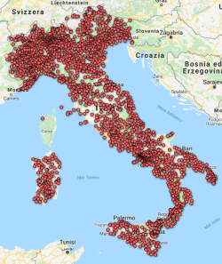
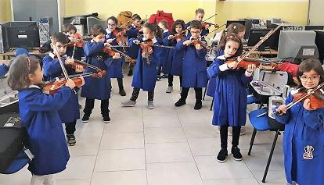

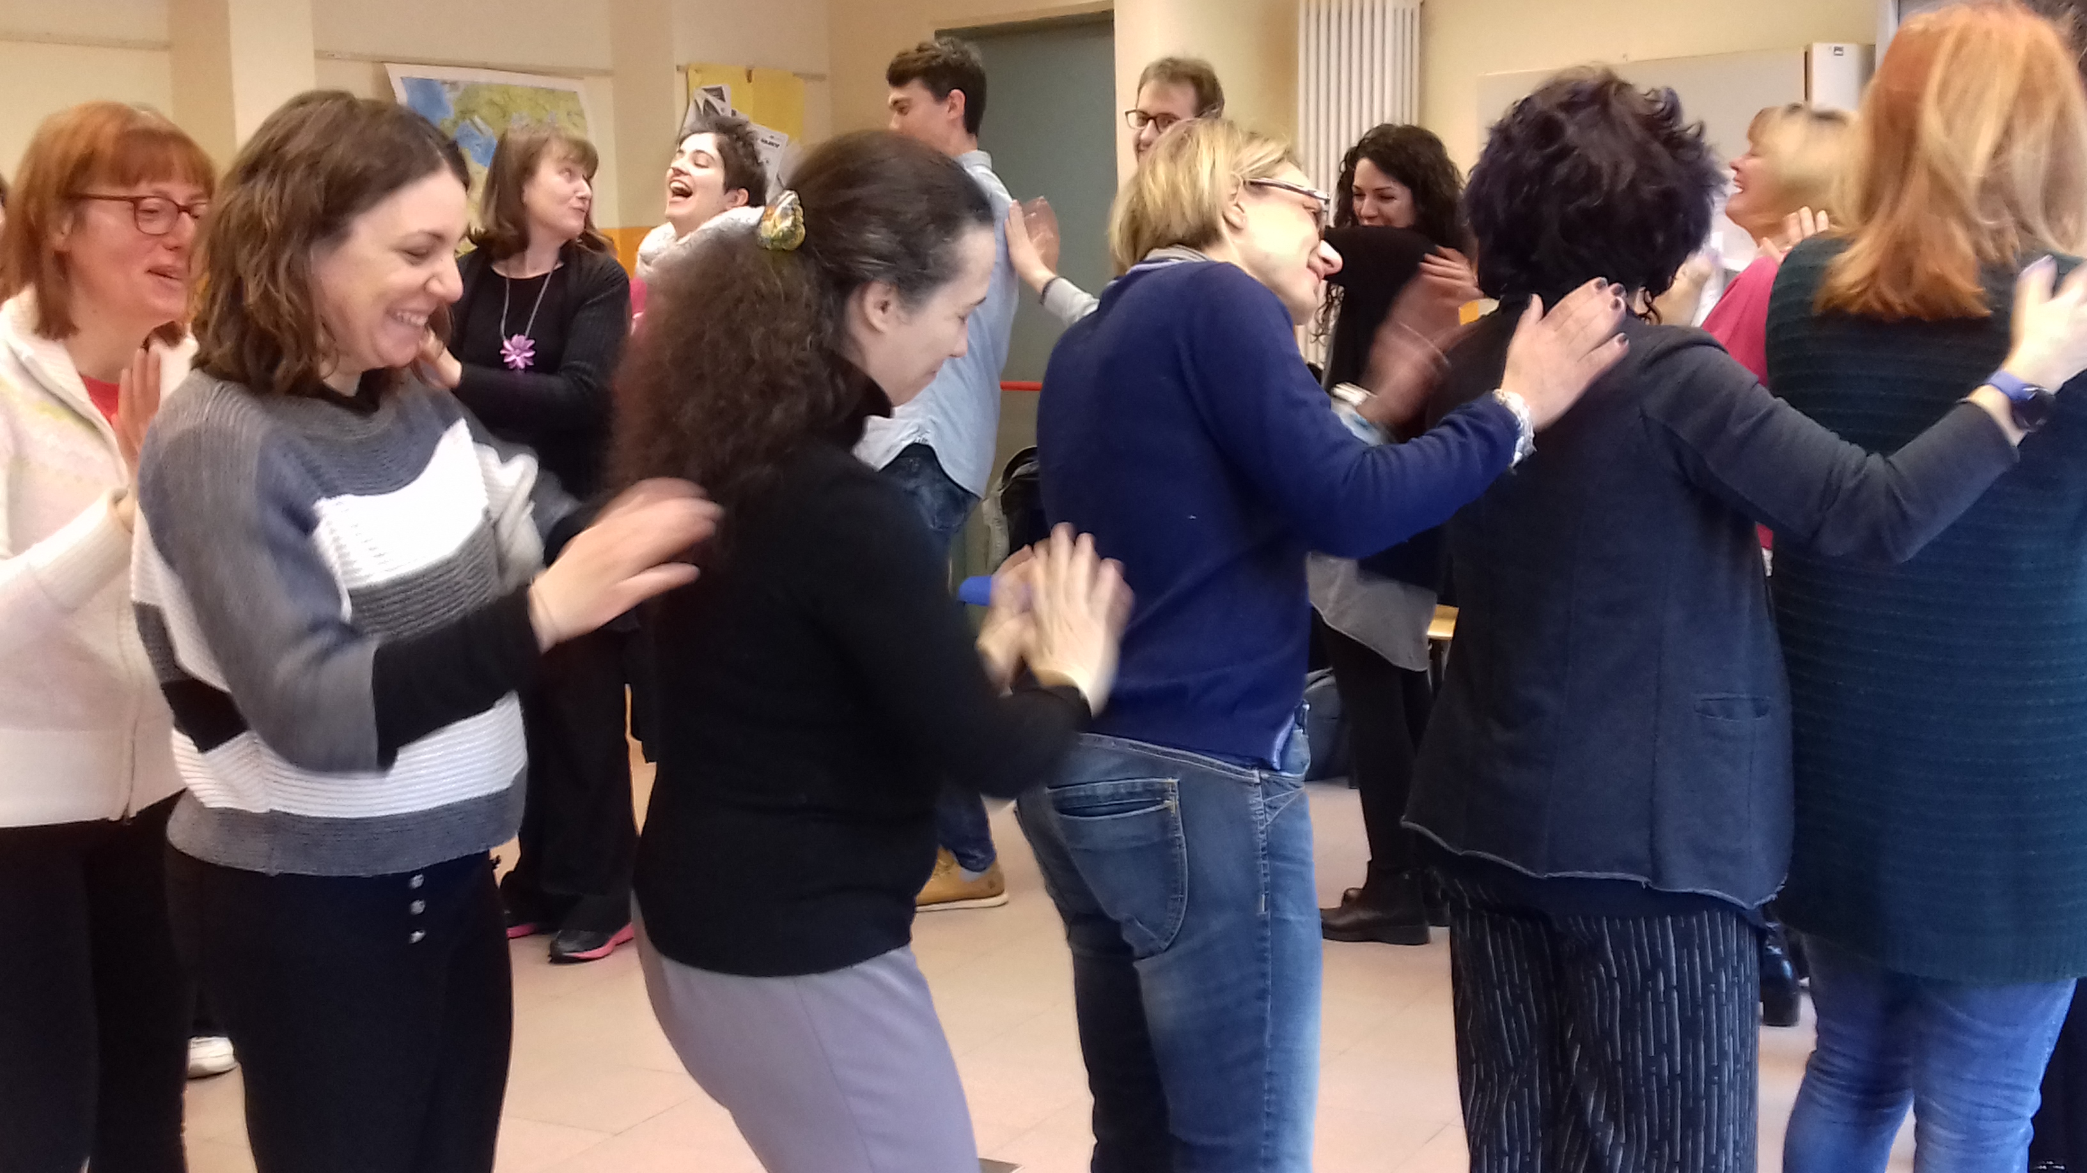
Cosa facciamo per l’educazione
EDUCAZIONE MUSICALE
CAPILLARE NEI TERRITORI 0-99 anni
ESPERTI ESTERNI
NELLE SCUOLE
FORMAZIONE DIDATTICO MUSICALE
EVENTI

Slide 4
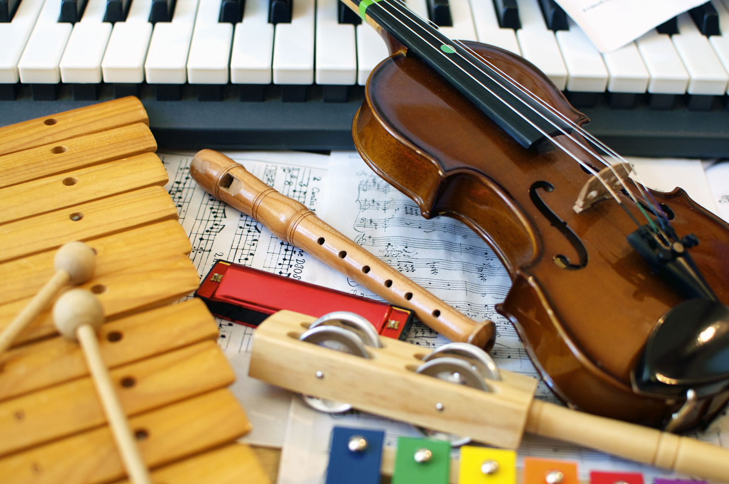
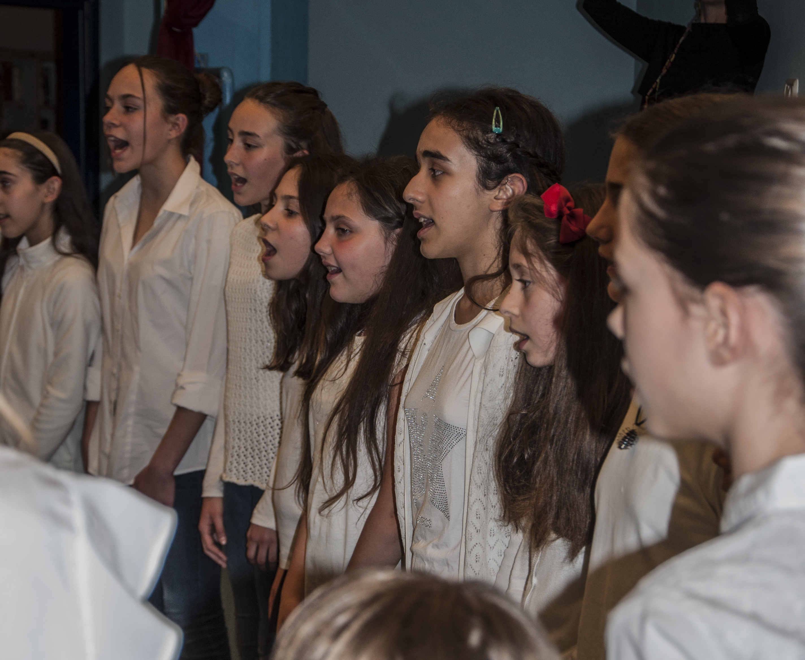
Musica e Competenze
DIRITTO ALLA MUSICA
MUSICA E COMPETENZE
TRASVERSALI
MUSICA E COMPETENZE
di CITTADINANZA

Slide 5
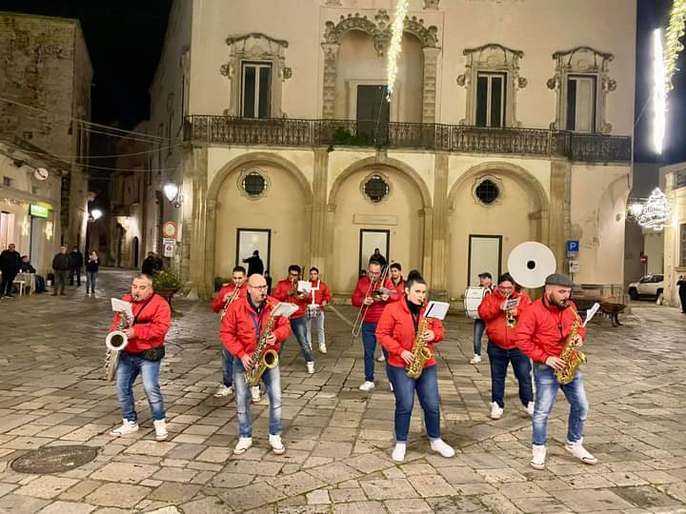
Rapporto con le Istituzioni
AMMINISTRAZIONI:
Eventi e manifestazioni
          Gestione locali
ISTITUZIONI SCOLASTICHE
Associazionismo anticipatore di tendenze
          Esperti esterni
          Insegnanti delle scuole pubbliche partono dall’associazionismo
          Formazione del personale scolastico (Accreditamento MIM)

Slide 6

Criticità
Accreditamenti indiscriminati e senza crediti formativi
Mancanza di riconoscimento alla pari
Non conoscenza DI ENTI NON PROFIT
Cosa si perde
RICCHEZZA e pluralita’
PROFESSIONALITà
Qualità dell’EDUCAZIONE MUSICALE

Slide 7

Cosa fare
RICONOSCERE IL VALORE DELL’EDUCAZIONE MUSICALE PER IL PROGRESSO SOCIALE
PROMUOVERE LA MUSICA NELLE SCUOLE DI OGNI ORDINE E
GRADO CON PERSONALE COMPETENTE INTERNO ED ESTERNO
CONOSCERE E RICONOSCERE IL RUOLO
DELL’ASSOCIAZIONISMO PER SCUOLE E TERRITORI
POLITICHE DI CO-PROGETTAZIONE
E CO-PROGRAMMAZIONE
CREARE SISTEMI INTEGRATI
DI FORMAZIONE PROFESSIONALE

Slide 8


https://forumeducazionemusicale.it/ presidenza@forumeducazionemusicale.it
https://www.facebook.com/Forumeducazionemusicale
https://www.youtube.com/ForumNazionaleEducazioneMusicale
Contatti

